Slide 1
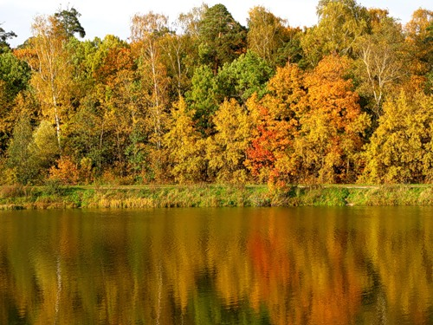
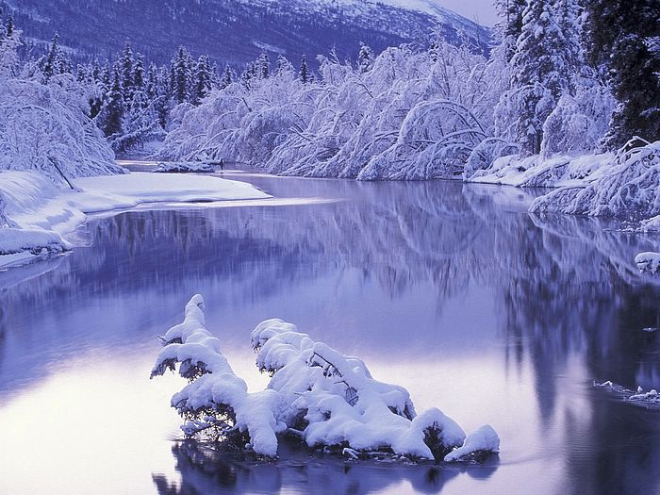
Абдулла Алиш:
“Бөтен иҗатымны
балаларга бирәм...”

Slide 2
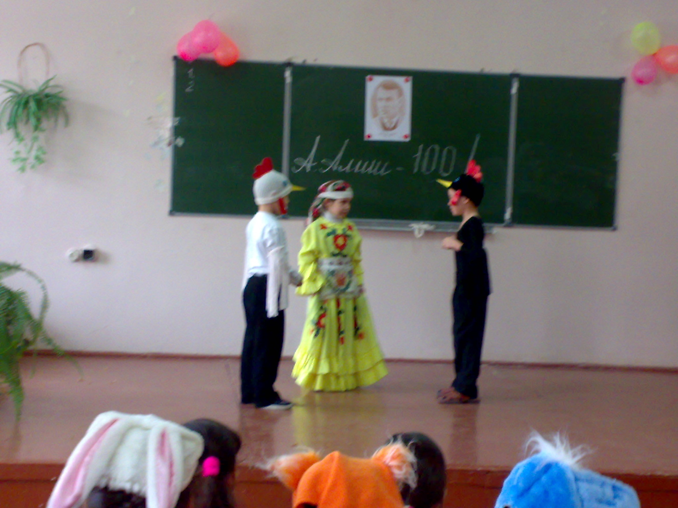

Slide 6
Дата | Вакыйгалар
1908
1917-1919
1919-1921
1923-1927
1927
1930
1933
1935-1940
1941
1941
1943
1944
1996

Slide 7
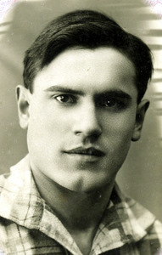
1908
Абдулла Алиш

Slide 8
Әти-әнисе
1914

Slide 9
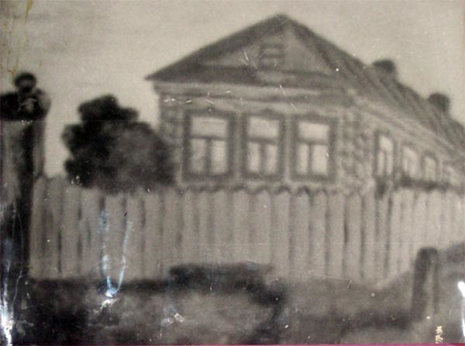
Куйбышев районы Көек авылында Алишлар йорты

Slide 10
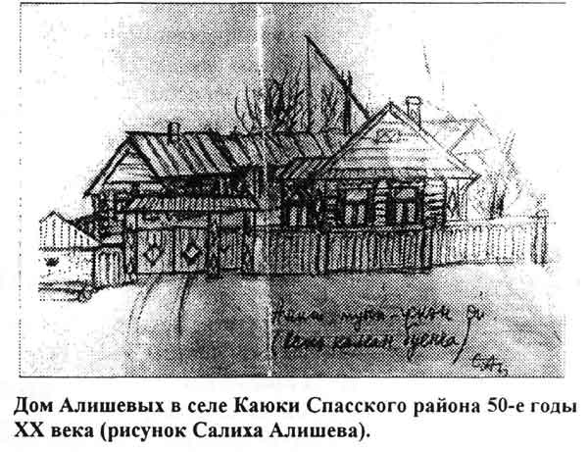

Slide 11
1917-1919
Ямбакты авылы
мәдрәсәсендә
белем ала.
Рәсеме сакланмаган

Slide 12
1919-1921
Рус авылы Бураковода
белем ала

Slide 13
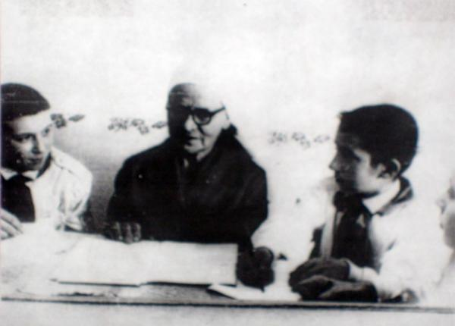
Апасы Зәкирә Алишева

Slide 14
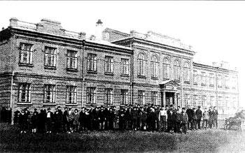
1923-1927
Спасстагы педтехникум

Slide 15
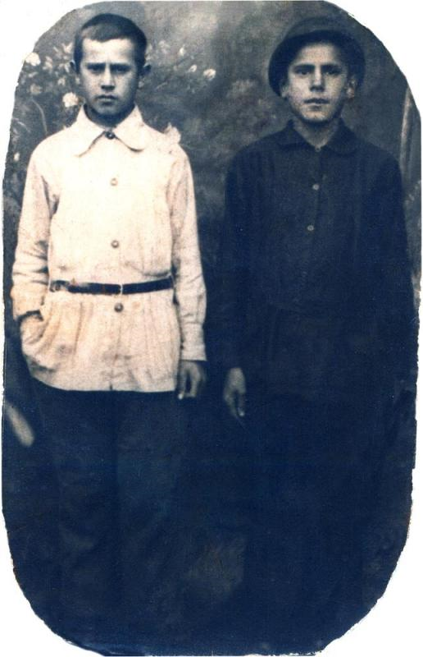
Спас педагогия техникумы
каршындагы җидееллык
мәктәпнең 6 нчы сыйныф укучылары. Сулда Абдулла
1925

Slide 16
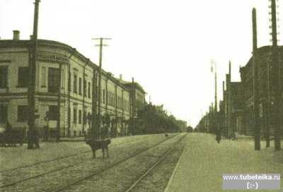
1927
Казанга укырга керә

Slide 17
1930
Минзәлә

Slide 18
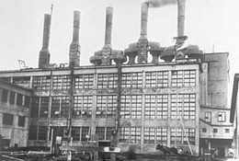
1930
Казан электростанциясе
төзүдә катнаша

Slide 19
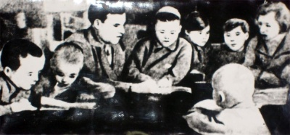
1933
Алиш - журналист

Slide 20
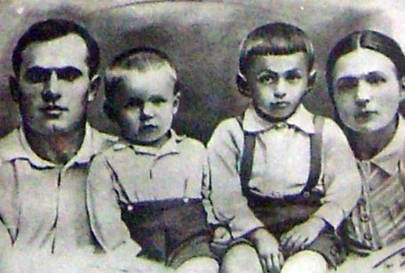
Абдулла Алиш
гаиләсе белән

Slide 21
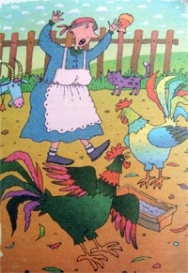
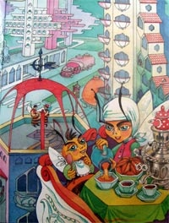
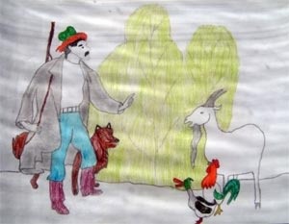
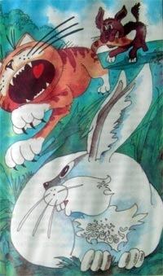
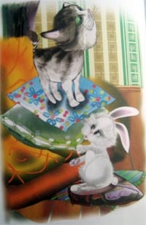
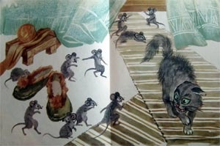
1935-1940

Slide 22
1941
Бөек Ватан сугышы башлана

Slide 23
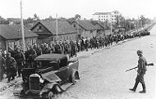
1941
Әсирләр колоннасы

Slide 24
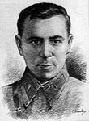
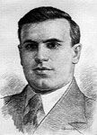
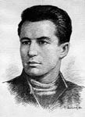
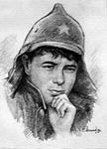
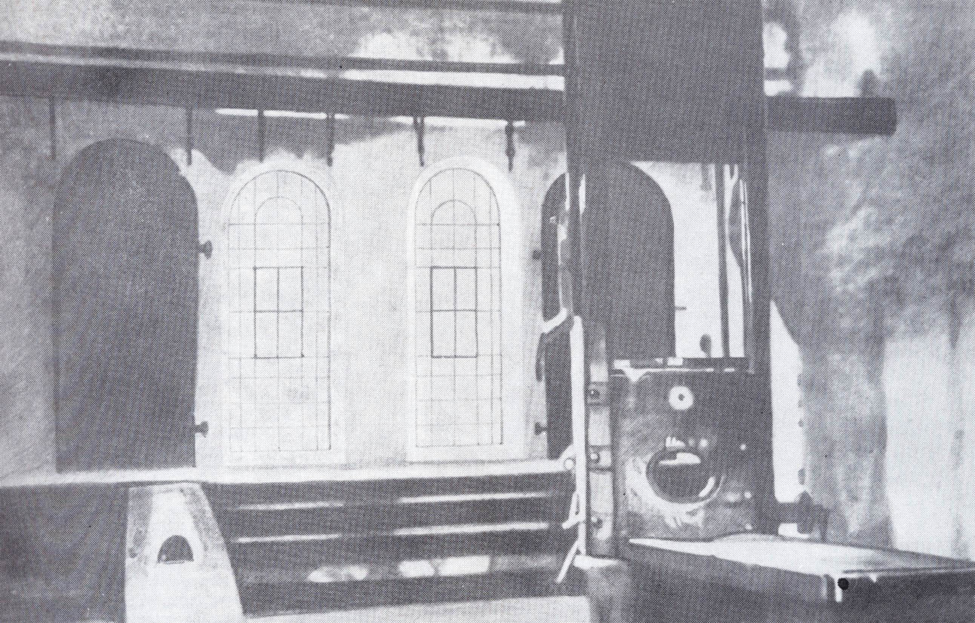
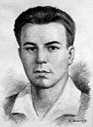
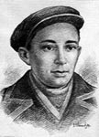
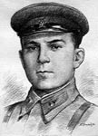
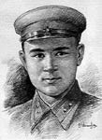
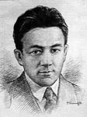
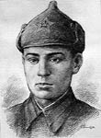
“...Гомрем минем моңлы бер җыр иде, Үлемем дә яңрар җыр булып”
1943
Муса Җәлил
Абдулла Алиш
Гариф Шабаев
Абдулла Баттал
Зиннәт Хәсәнов
Әхмәт Симаев
Әхәт Атнашев
Гайнан Курмаш
25.08.1944
Фуат Булатов
Салим Бохаров
Фоат Сәйфелмөлеков

Slide 25
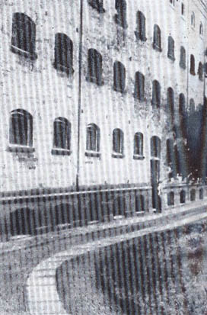
Җәлилчеләр утырган төрмә

Slide 26
1996

Slide 27
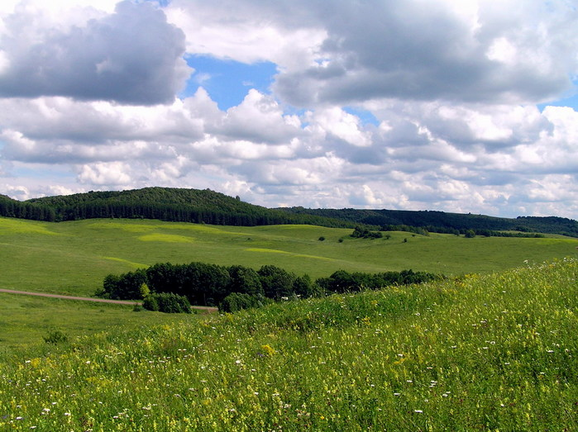

Slide 28
